Slide 1
BİLGİSAYAR AĞLARI

Slide 2
BİLGİSAYAR AĞI NEDİR?
İki ya da daha fazla bilgisayarın bağlanarak bilgi paylaşımı veya iletişimi için oluşturduğu yapıya “Bilgisayar Ağı” denir.

Slide 3
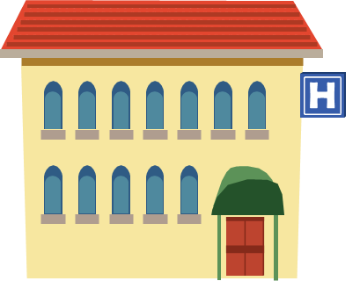













Okul
Banka
Hastane
Kütüphane
NERELERDE KULLANILIR?

Slide 4


NEDEN KULLANILIR?

Slide 5
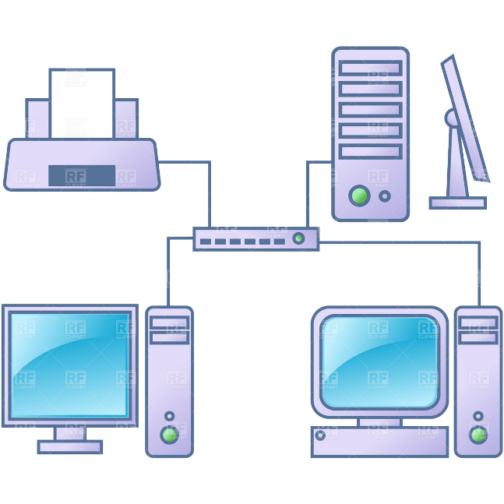
NEDEN KULLANILIR?
Bir bilgisayar ağı kurmanın en temel nedeni, ağdaki bilgisayarlar arasında iletişim kurmaktır.

Slide 6
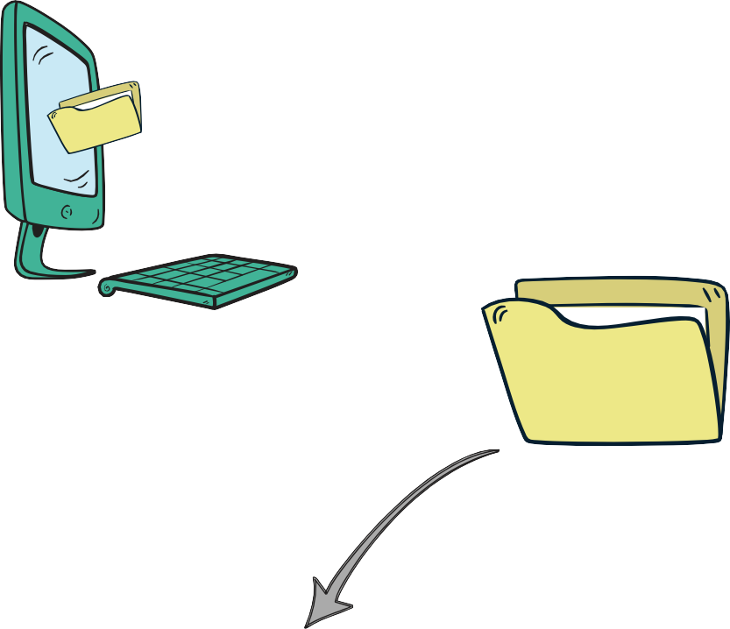


DOSYA PAYLAŞIMI
Bu dosyalar, müzik, resim, video olabilir.
Peki, neden dosya paylaşımına ihtiyaç duyulur?

Slide 7


ÇEVRE BİRİMLERİNİN PAYLAŞIMI
Her bilgisayarda ayrı ayrı yazıcının bulundurulması genel maliyeti arttırabilir. Bu nedenle, ağda paylaşılan bir yazıcıyı diğer bilgisayarlarda kullanabilir.

Slide 8



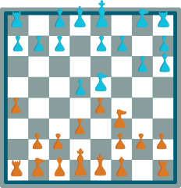
UYGULAMA YAZILIMI PAYLAŞIMI
Birbirleriyle iletişim kuran yazılım, oyun vs. vardır.

Slide 9
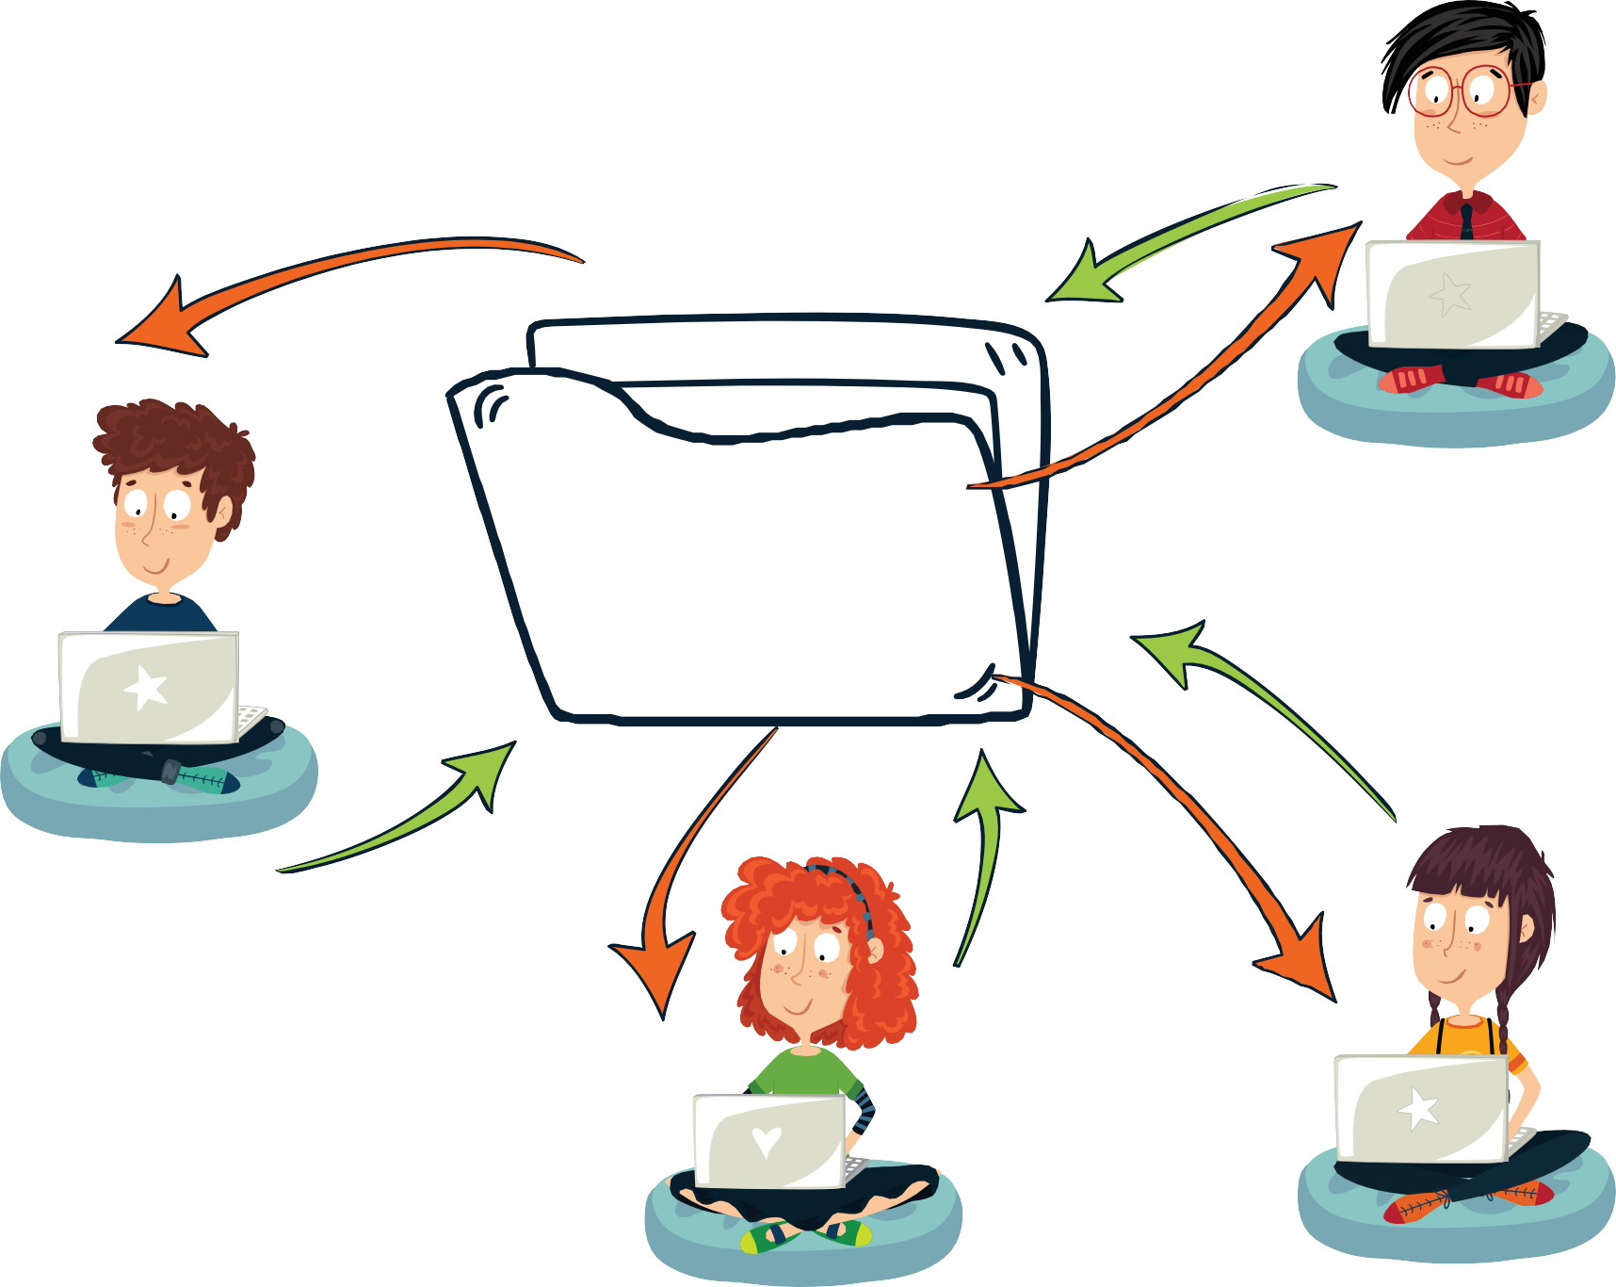
İLETİŞİM KURMAK
Birbirinden uzak şehirlerde bulunan insanlar, bilgisayar ağlarını kullanarak yazılı veya görüntülü konuşma şeklinde iletişime geçebilir.

Slide 10
AĞ TÜRLERİ NELERDİR?
Bilgisayar ağlarını, ağın büyüklüğüne göre üç gruba ayırabiliriz:
YEREL ALAN AĞI
METROPOL ALAN AĞI
GENİŞ ALAN AĞI

Slide 11
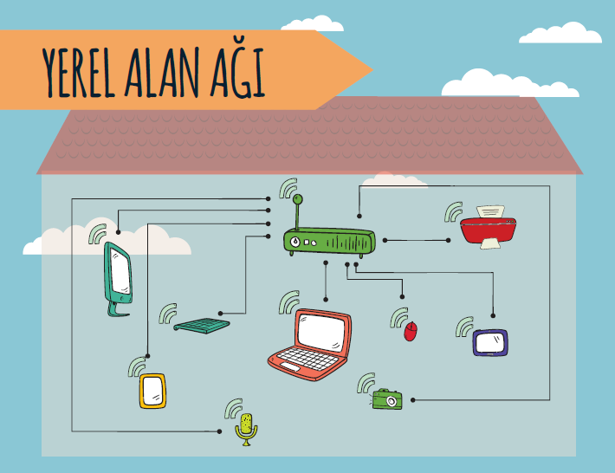

Slide 12

YEREL ALAN AĞI
Birbirine yakın mesafedeki; aynı binada veya aynı oda içerisinde bulunan bilgisayarların bağlanmasıyla oluşturulan ağlardır.

Slide 13
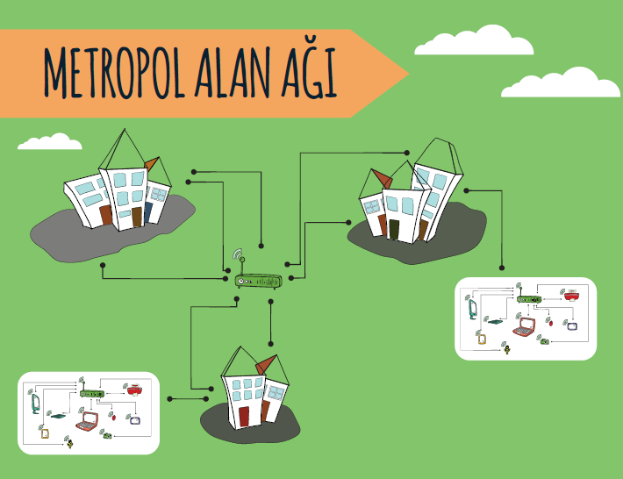

Slide 14
METROPOL ALAN AĞI
Bir şehir ya da geniş bir mekanda bulunan Yerel Alan Ağlarının birbirine bağlanmasıyla oluşan ağ türüdür.

Slide 15


Slide 16
GENİŞ ALAN AĞI
Birbirine çok uzak mesafedeki bilgisayar veya ağların bağlanmasıyla oluşan ağ türüdür.

Slide 17
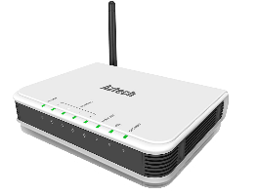
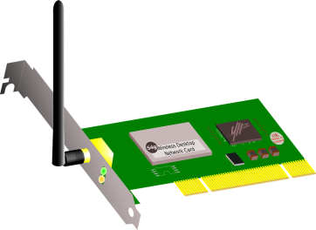
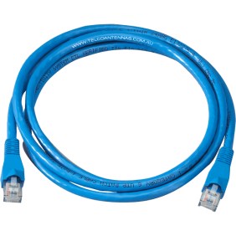
AĞ BİLEŞENLERİ NELERDİR?
MODEM
AĞ KARTI
AĞ KABLOSU

Slide 18
BUGÜN NE ÖĞRENDİK?
Bilgisayar ağlarının amacını,
Nerelerde kullanıldığını,
Neden kullanıldığını,
Kullanılacak teknolojileri öğrendik.
Hazırlayan:
Emrah HAS
Bilişim Teknolojileri Öğretmeni

